Slide 1
Révisions 3èmes

Slide 2
Question 1:

Slide 3
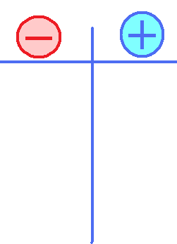
Réponse 1:

Slide 4
Question 2:

Slide 5
Réponse 2:

Slide 6
Question 3:

Slide 7

Réponse 3:

Slide 8
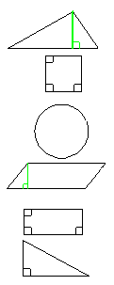






Question 4:
Relie chaque figure à sa formule d’aire
Aire et volume:
☻ ☻
☻ ☻
☻ ☻
☻ ☻
☻ ☻
☻ ☻

Slide 9


Réponse 4:
Aire et volume:
☻ ☻
☻ ☻
☻ ☻
☻ ☻
☻ ☻
☻ ☻
$$h$$
$$h$$

Slide 10
Question 5
Calcule l’expression A pour x = 3 :
A = 2x + 7

Slide 11

Question 5
Calcule l’expression A pour x = 3 :
A = 2x + 7
→ 2 × 3 + 7
= 6 + 7
= 13
x
$$×$$

Slide 12
Question 6
Calcule l’expression B pour x = 5 :
B = 4x² - 2x + 10

Slide 13

Question 6
x = 5
Calcule l’expression B pour x = 5 :
B = 4x² - 2x + 10
= 4 × x² – 2 × x + 10
→ 4 × 5² – 2 × 5 + 10
= $4×25$ – 10 + 10
= 100
4x² - 2x + 10

Slide 14

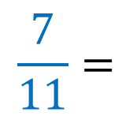
Question 7: Complète
$$\frac{7}{11}=$$
$$\frac{…}{88}$$

Slide 15


Question 7: Complète
$$×8$$
$$\frac{7}{11}=$$
56
$$\frac{…}{88}$$
$$×8$$

Slide 16

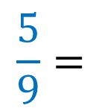


Question 8: Complète
$$×3$$
$$\frac{5}{9}=$$
$$\frac{15}{…}$$
27
$$×3$$

Slide 17
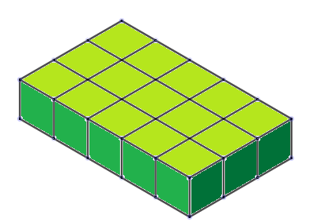
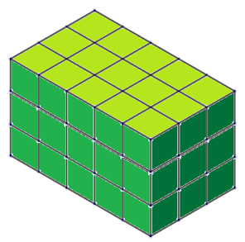

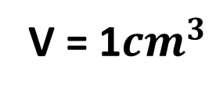
Question 9:
V = 1${cm}^{3}$
Calcule le volume de ce solide.

Slide 18
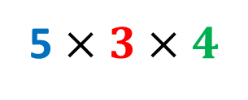
Question 9:
l = 3 cm
L = 5 cm
1${cm}^{3}$
h=4
Quel est le volume de ce solide?
5 $×3×4$
= 60 ${cm}^{3}$

Slide 19
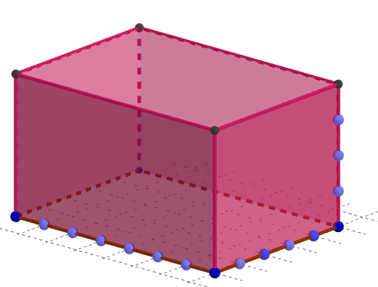
Question 10:
Quel est le volume de ce solide?
h=4
L = 7 cm
l = 5 cm

Slide 20
Question 10:
Quel est le volume de ce solide?
V = 7 $×5×4$
= 140 ${cm}^{3}$
h=4
L = 7 cm
l = 5 cm

Slide 21




Question 11:
Relie:
Cylindre ☻ ☻ ☻ ☻
Prisme ☻ ☻ ☻ ☻ ☻
Cône ☻ ☻ ☻ ☻
Pyramide ☻ ☻ ☻ ☻

Slide 22

Réponse 11:
REM: on préfère se rappeler des formules
(Ou B est l’aire de base)
Cylindre ☻ ☻ ☻ ☻
Prisme ☻ ☻ ☻ ☻
Cône ☻ ☻ ☻ ☻
Pyramide ☻ ☻ ☻ ☻

Slide 23

Question 12:
Simplifie la fraction $\frac{35}{21}$

Slide 24


Question 12:
Simplifie la fraction $\frac{35}{21}$
$$\frac{35}{21}=\frac{7×5}{7×3}$$
$$=\frac{5}{3}$$

Slide 25
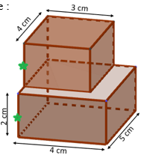
Question 13:
Calcule le volume de ce solide

Slide 26





Question 13:
$$V_{2}$$
Calcule le volume de ce solide
$$V= V_{1} + V_{2}$$
$=4×5×2+ 3×4×2$
$= 40{cm}^{3} + 24$ ${cm}^{3}$
$$V_{1}$$
$$= 64 {cm}^{3}$$

Slide 27
Question 14:
Calcule le volume du cône de 10 cm de rayon et de 30 cm de hauteur.

Slide 28



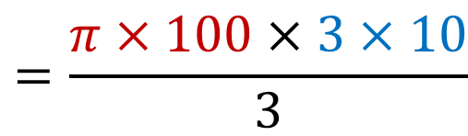


Réponse 14:
Calcule le volume du cône de 10 cm de rayon et de 30 cm de hauteur.
$$=\frac{π×10²×30}{3}$$
B
$$=\frac{π×100×3×10}{3}$$
$$≈3,14$$
$$≈3 140 {cm}^{3}$$

Slide 29




Question 15:
Calcul de relatifs:

Slide 30
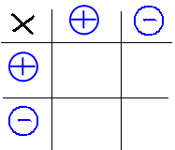
Réponse 15:
Calcul de relatifs:
21
21
21
21

Slide 31
Question 16:
Relie chaque triangle à son égalité :
BC² = AB² + AC²
AB² = CA² +CB²
CA² = BC² +BA²

Slide 32
Réponse 16:
Rappel: l’hypoténuse est le côté qui ne touche pas l’angle droit
(c’est le plus grand côté du triangle rectangle)
D’après le théorème de Pythagore:
Hypoténuse² = Somme des carrés des deux autres côtés
CA² = BC² +BA²
BC² = AB² + AC²
CA² = BC² +BA²
BC² = AB² + AC²
AB² = CA² +CB²
AB² = CA² +CB²

Slide 33
Question 17:
5 pommes + 6 pommes =
5 septièmes + 6 septièmes =

Slide 34
Question 17:
5 pommes + 6 pommes =
11 pommes!
5 septièmes + 6 septièmes =
11 septièmes!

Slide 35

Question 18:
$\frac{10}{8}−\frac{5}{8}$

Slide 36


Question 18:
$\frac{10}{8}−\frac{5}{8}$
$=\frac{10−5}{8}$
$=\frac{5}{8}$

Slide 37

Question 19:
$\frac{10}{3}−\frac{5}{8}$

Slide 38
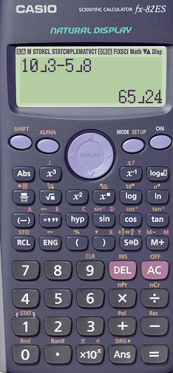
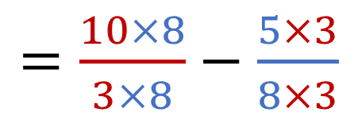



Réponse 19:
$\frac{10}{3}−\frac{5}{8}$
→ Il faut les mettre au même dénominateur
$=\frac{10×8}{3×8}−\frac{5×3}{8×3}$
Touche fraction
$=\frac{80}{24}−\frac{15}{24}$
ça y est , elles ont le même dénominateur
$=\frac{65}{24}$

Slide 39
Question 20:
Le triangle VKP est rectangle en V avec VK = 9 cm et VP=12 cm.
Calcule KP.

Slide 40

Réponse 20:
Le triangle VKP est rectangle en V
avec VK = 9 cm et VP=12 cm.
KP²=
VK² + VP²
Alors d’après le théorème de Pythagore
= 9² + 12²
= 81 + 144
= 225
donc

Slide 41

Question 21:
$\frac{10}{8}×\frac{5}{8}$

Slide 42
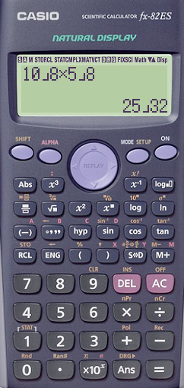


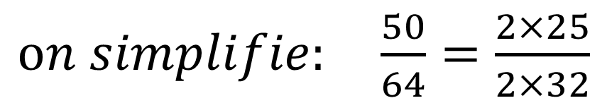

Question 21:
$\frac{10}{8}×\frac{5}{8}$
$=\frac{10×5}{8×8}$
Touche fraction
$=\frac{50}{64}$
$on simplifie: \frac{50}{64}=\frac{2×25}{2×32}$
$=\frac{25}{32}$

Slide 43
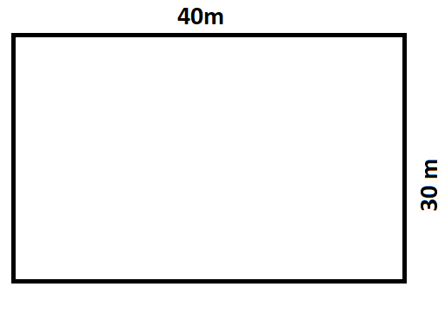
Question 22:
Une parcelle de culture de pomme de Terre produit en moyenne 5,8 kg/m².
Combien de kilogrammes de pommes de terre y a-t-on récolté?

Slide 44
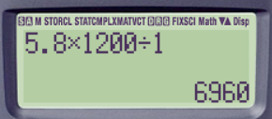
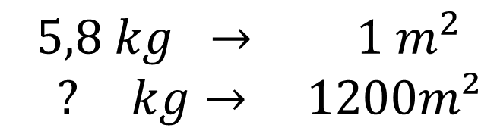
Réponse 22:
Une parcelle de culture de pomme de Terre produit en moyenne 5,8 kg/m²
Combien de kilogrammes de pommes de terre y a-t-on récolté avec celle-ci?
$$5,8 kg → 1{ m}^{2}$$
$? kg→ 1200m²$
A = 40 x 30 = 1200m²
On y a récolté 6 960kg (c’est presque 7 tonnes)

Slide 45
Question 23:
15 cm
6 cm
Ce triangle est il rectangle?
12 cm

Slide 46

Question 23:
15 cm
6 cm
Ce triangle est il rectangle?
12 cm
Je dois vérifier si il vérifie l’égalité de Pythagore.
D’une part, 15² = 225
Et d’autre part, 12²+6² = 144 + 36
=180
$$≠225$$
Ce triangle ne vérifie pas l’égalité de Pythagore alors il n’est pas rectangle!

Slide 47
Question 24:
Coche la bonne proposition:
AKR est rectangle en K alors d’après le théorème de Pythagore:
□ $KR^{2}=13²+5²$
□ $KR^{2}={13}^{2}−5²$
□ $KR^{2}=5²−13²$
A
5 cm
13 cm
K
R

Slide 48
Question 24:
Coche la bonne proposition:
AKR est rectangle en K alors d’après le théorème de Pythagore:
□ $KR^{2}=13²+5²$
□ $KR^{2}={13}^{2}−5²$
□ $KR^{2}=5²−13²$
A
13² = 5²+KR²
5 cm
13 cm
K
R
KR est moins grand que l’hypoténuse AR.

Slide 49
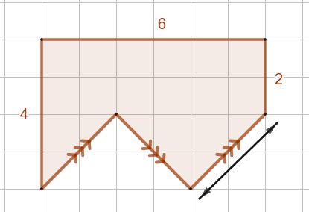
Question 26:
Exprime le périmètre de cette figure en fonction de $x$.
$$x$$

Slide 50
Question 26:
Exprime le périmètre de cette figure en fonction de $x$.
P $=4 +6 +2 +x+x+x$
ou P $=12 +x+x+x$
ou P $=12 +3x$
$$x$$

Slide 51
Question 27:
Développe: $3 ( 4x−7)$ puis $3x ( x+6$)

Slide 52

Question 27:
Développe: $3 ( 4x−7)$ puis $3x ( x+6$)
= $3 ×4x$
+ $3 ×(−7)$
= $3x ×x$
+ $3x ×6$
$$= 12x −21$$
$$= 3x^{2} +18x$$

Slide 53
Question 28:
Développe $3x ( 5x−4)$

Slide 54
Question 28:
Développe $3x ( 5x−4)$
$$=15x²$$
$$−12x$$

Slide 55

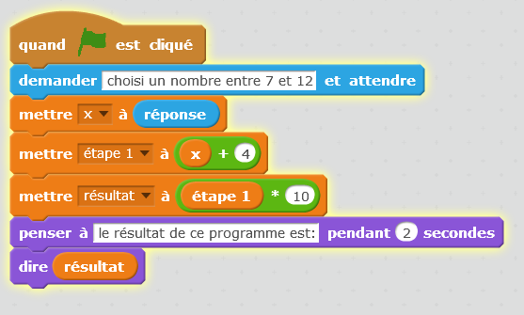
Question 29:
Quel résultat me donne ce programme si je choisis 9 au début?

Slide 56
Question 29:
X = 9
Étape 1 = 9 + 4 = 13
résultat = 13 * 10 = 130
Quel résultat me donne ce programme si je choisis 9 au début?
Le résultat de ce programme est 130

Slide 57
Question 30:
Si on appelle$x le nombre choisi par l^{′}utilisateur,$
$$exprime le résultat obtenu en fonction de x$$

Slide 58
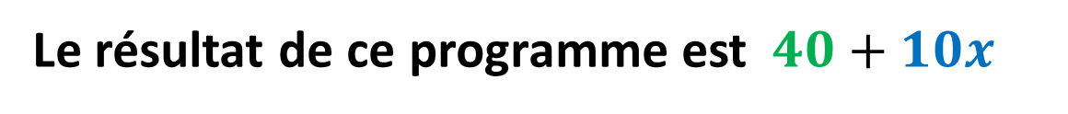
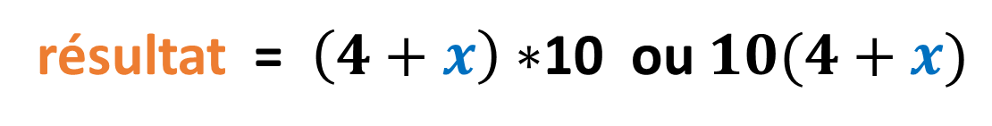
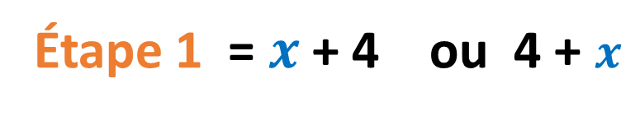
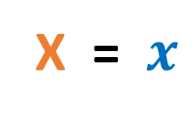

Question 30:
X = $x$
Étape 1 = $x$+ 4 ou 4 + $x$
résultat = $\left(4+x\right)∗$10 ou $10(4+x)$
$$ou 40+10x$$
Si on appelle$x le nombre choisi par l^{′}utilisateur,$
$$exprime le résultat obtenu en fonction de x$$
Le résultat de ce programme est $40+10x$

Slide 59

Question 31:
$\frac{10}{7}÷\frac{9}{7}$

Slide 60

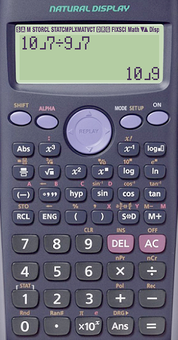




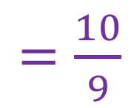

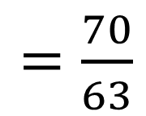
Question 31:
$\frac{10}{7}÷\frac{9}{7}$
Diviser c’est multiplier par l’inverse
$$\frac{7}{9}$$
$$=\frac{10}{7}$$
$$\frac{9}{7}$$
$$×$$
$=\frac{10×7}{7×9}$
$=\frac{70}{63}$
$=\frac{10}{9}$

Slide 61
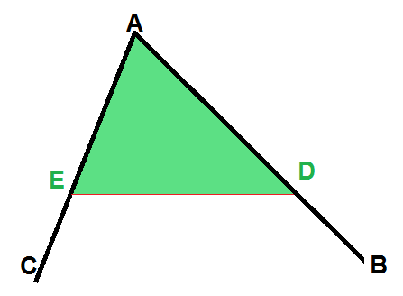
Question 32:
(D) // (D’).
Complète:
(D)
(D’)

Slide 62
Réponse 32:
(D) // (D’).
Complète:
(D)
(D’)
DA ED
Petit triangle: AED ; ses trois cotés sont AE, DA et ED
Gd triangle ABC; ses côtés sont CA, AB et BC
CA
CA

